Slide 1

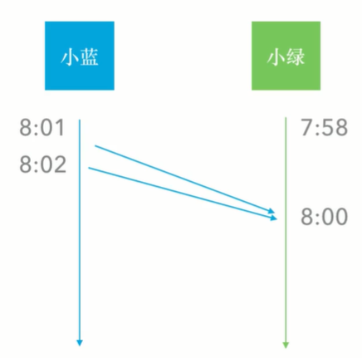
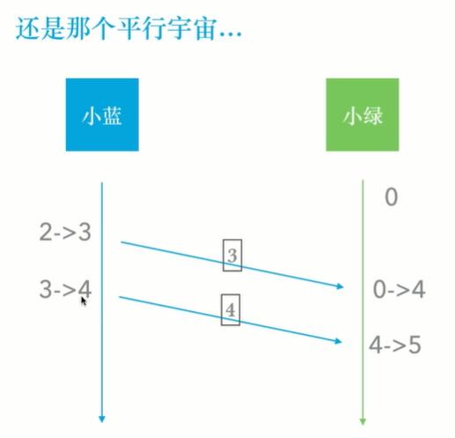
1. Lamport算法
Lamport算法的时间戳原理
每个事件对应一个Lamport时间戳，初始值为0；
如果事件在节点内发生，时间戳+1；
如果事件属于发送事件，时间戳+1并在消息中带上该时间戳；
如果事件属于接收事件，时间戳=Max（本地时间戳，消息中的时间戳）+1。
采用Lamport时间戳之后

Slide 2
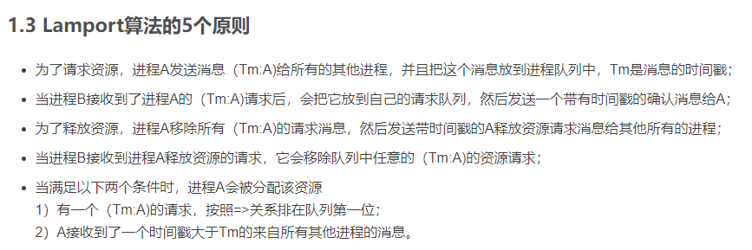
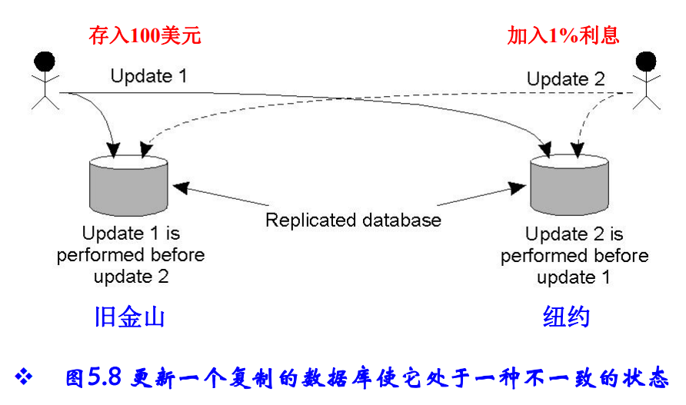
1. Lamport算法
全序多播，即一次将所有的消息以同样的顺序传送给每个接收的多播操作。
进程接收到一个消息后，将它放进一个本地队列中，并根据它的时间戳进行排序。只有当队列中的一个消息处于队列头，并且已经被所有其他进 程确认了时，进程才可以将它交付给运行中的应用程序。

Slide 3
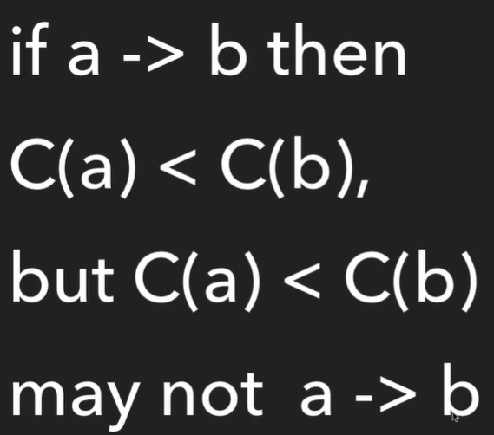
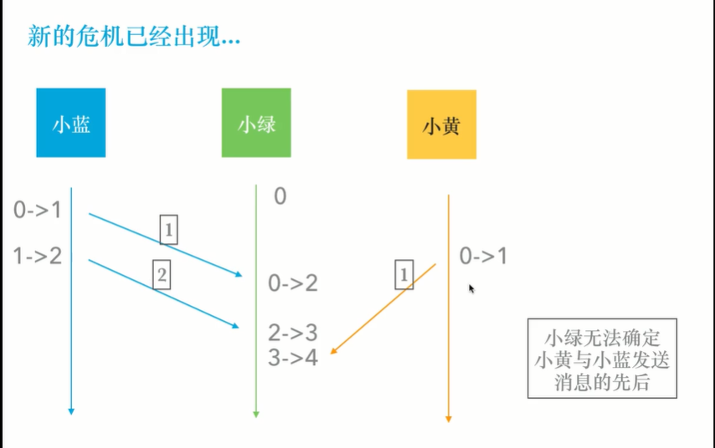
1. Lamport算法
无法保证因果一致性

Slide 4
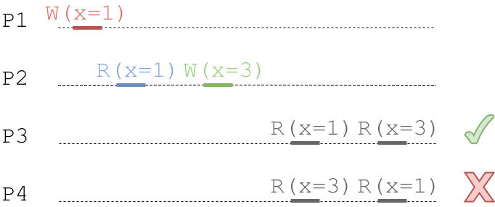
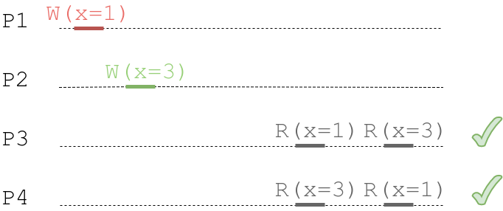
2. Causal memory
1、Causal consistency和 Sequential Consistency
Causal consistency只对有因果关系的事件有顺序要求
认为P2写入3和P1写入1不具有因果关系，则P4和P3可以以任意顺序观测到它们。这个系统仍然可以说具有Causal consistency，但是不具备Sequential Consistency。

Slide 5
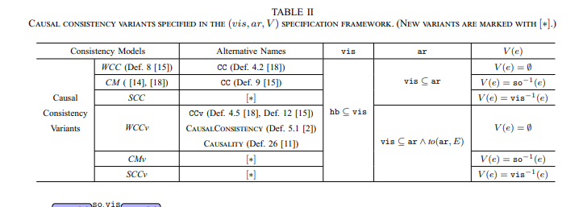
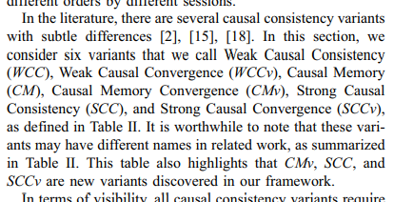
2. Causal memory
2、CM 及其变体

Slide 6
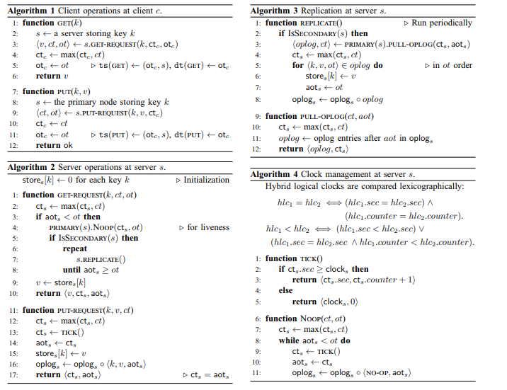
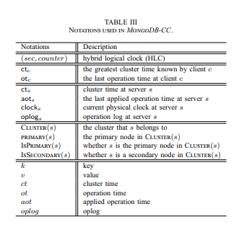
3. MongoDB-CC
采用了 (vis, ar, V)新的架构，并且证明其满足CMv。键值存储，实验平台针对无故障分片集群的因果一致性。

